Slide 1


LỚP
10
ĐẠI SỐ
Chủ đề: ÔN TẬP CHƯƠNG II
HÀM SỐ BẬC NHẤT VÀ BẬC HAI
I
MỆNH ĐỀ. TẬP HỢP
II
HÀM SỐ BẬC NHẤT y = ax + b VÀ HÀM SỐ BẬC HAI y = ax² + bx + c
BÀI TẬP TRẮC NGHIỆM
Notes:
Hiệu ứng chưa đồng nhất và hợp lí. Nên để khung xuất hiện trước.

Slide 2
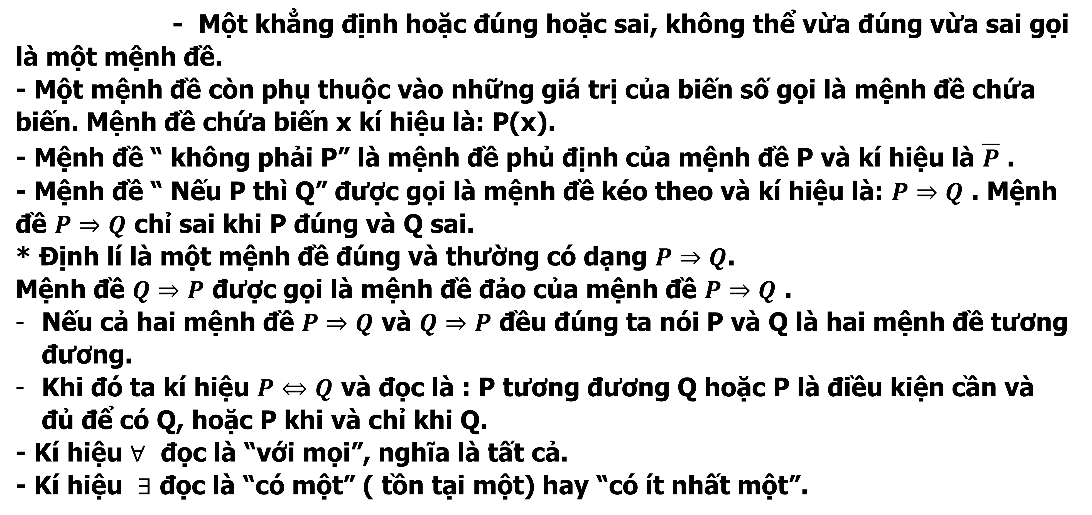
I
MỆNH ĐỀ. TẬP HỢP
- Một khẳng định hoặc đúng hoặc sai, không thể vừa đúng vừa sai gọi là một mệnh đề.
- Một mệnh đề còn phụ thuộc vào những giá trị của biến số gọi là mệnh đề chứa biến. Mệnh đề chứa biến x kí hiệu là: P(x).
- Mệnh đề “ không phải P” là mệnh đề phủ định của mệnh đề P và kí hiệu là $\overline{P}$ .
- Mệnh đề “ Nếu P thì Q” được gọi là mệnh đề kéo theo và kí hiệu là: $P⇒Q$ . Mệnh đề $P⇒Q$ chỉ sai khi P đúng và Q sai.
* Định lí là một mệnh đề đúng và thường có dạng $P⇒Q$.
Mệnh đề $Q⇒P$ được gọi là mệnh đề đảo của mệnh đề $P⇒Q$ .
Nếu cả hai mệnh đề $P⇒Q$ và $Q⇒P$ đều đúng ta nói P và Q là hai mệnh đề tương đương.
Khi đó ta kí hiệu $P⇔Q$ và đọc là : P tương đương Q hoặc P là điều kiện cần và đủ để có Q, hoặc P khi và chỉ khi Q.
- Kí hiệu $∀$ đọc là “với mọi”, nghĩa là tất cả.
- Kí hiệu $∃$ đọc là “có một” ( tồn tại một) hay “có ít nhất một”.
1. Mệnh đề.
Notes:
.Nên đảo lại tử mẫu giống SGK cho HS dễ theo dõi. Chỗ nhận xét chưa đúng . Phải thay là “ Thương ….” như sách giáo khoa.
Số phức nghịch đảo không được kí hiệu là $z^{−1}$.

Slide 3
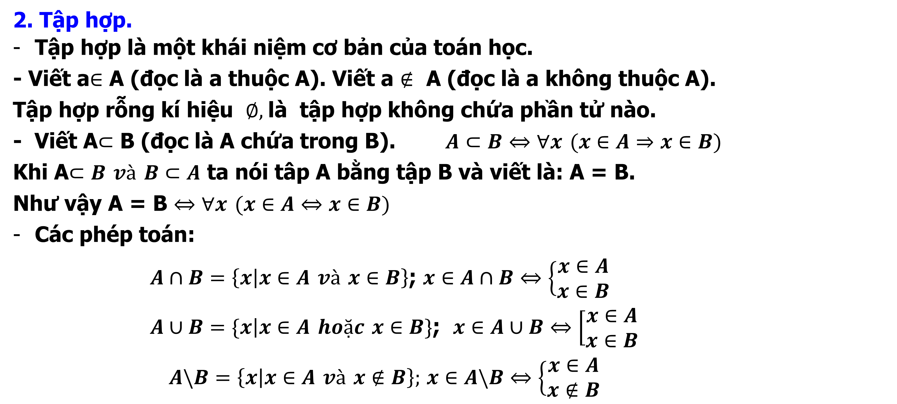
I
MỆNH ĐỀ. TẬP HỢP
2. Tập hợp.
Tập hợp là một khái niệm cơ bản của toán học.
- Viết a$∈$ A (đọc là a thuộc A). Viết a $∉$ A (đọc là a không thuộc A).
Tập hợp rỗng kí hiệu $∅,$là tập hợp không chứa phần tử nào.
- Viết A$⊂$ B (đọc là A chứa trong B). $A⊂B⇔∀x (x∈A⇒x∈B)$
Khi A$⊂B và B⊂A$ ta nói tâp A bằng tập B và viết là: A = B.
Như vậy A = B $⇔∀x (x∈A⇔x∈B)$
Các phép toán:
$A∩B=\left\{x\left|x\right.∈A và x∈B\right\}$; $x∈A∩B⇔\left\{\begin{aligned}x∈A \\ x∈B\end{aligned}\right.$
$A∪B=\{x\left|x\right.∈A hoặc x∈B\}$; $x∈A∪B⇔\left[\begin{aligned}x∈A \\ x∈B\end{aligned}\right.$
$A\backslash B=\left\{x\left|x\right.∈A và x∉B\right\};$ $x∈A\backslash B⇔\left\{\begin{aligned}x∈A \\ x∉B\end{aligned}\right.$
Notes:
.Nên đảo lại tử mẫu giống SGK cho HS dễ theo dõi. Chỗ nhận xét chưa đúng . Phải thay là “ Thương ….” như sách giáo khoa.
Số phức nghịch đảo không được kí hiệu là $z^{−1}$.

Slide 4
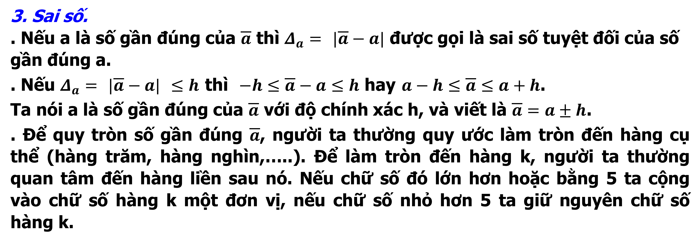
I
MỆNH ĐỀ . TẬP HỢP
3. Sai số.
. Nếu a là số gần đúng của $\overline{a}$ thì $Δ_{a}= |\overline{a}−a|$ được gọi là sai số tuyệt đối của số gần đúng a.
. Nếu $Δ_{a}= |\overline{a}−a| ≤h$thì $−h≤\overline{a}−a≤h$ hay$a−h≤\overline{a}≤a+h$.
Ta nói a là số gần đúng của $\overline{a}$ với độ chính xác h, và viết là $\overline{a}=a±h$.
. Để quy tròn số gần đúng $\overline{a}$, người ta thường quy ước làm tròn đến hàng cụ thể (hàng trăm, hàng nghìn,…..). Để làm tròn đến hàng k, người ta thường quan tâm đến hàng liền sau nó. Nếu chữ số đó lớn hơn hoặc bằng 5 ta cộng vào chữ số hàng k một đơn vị, nếu chữ số nhỏ hơn 5 ta giữ nguyên chữ số hàng k.
Notes:
.Nên đảo lại tử mẫu giống SGK cho HS dễ theo dõi. Chỗ nhận xét chưa đúng . Phải thay là “ Thương ….” như sách giáo khoa.
Số phức nghịch đảo không được kí hiệu là $z^{−1}$.

Slide 5
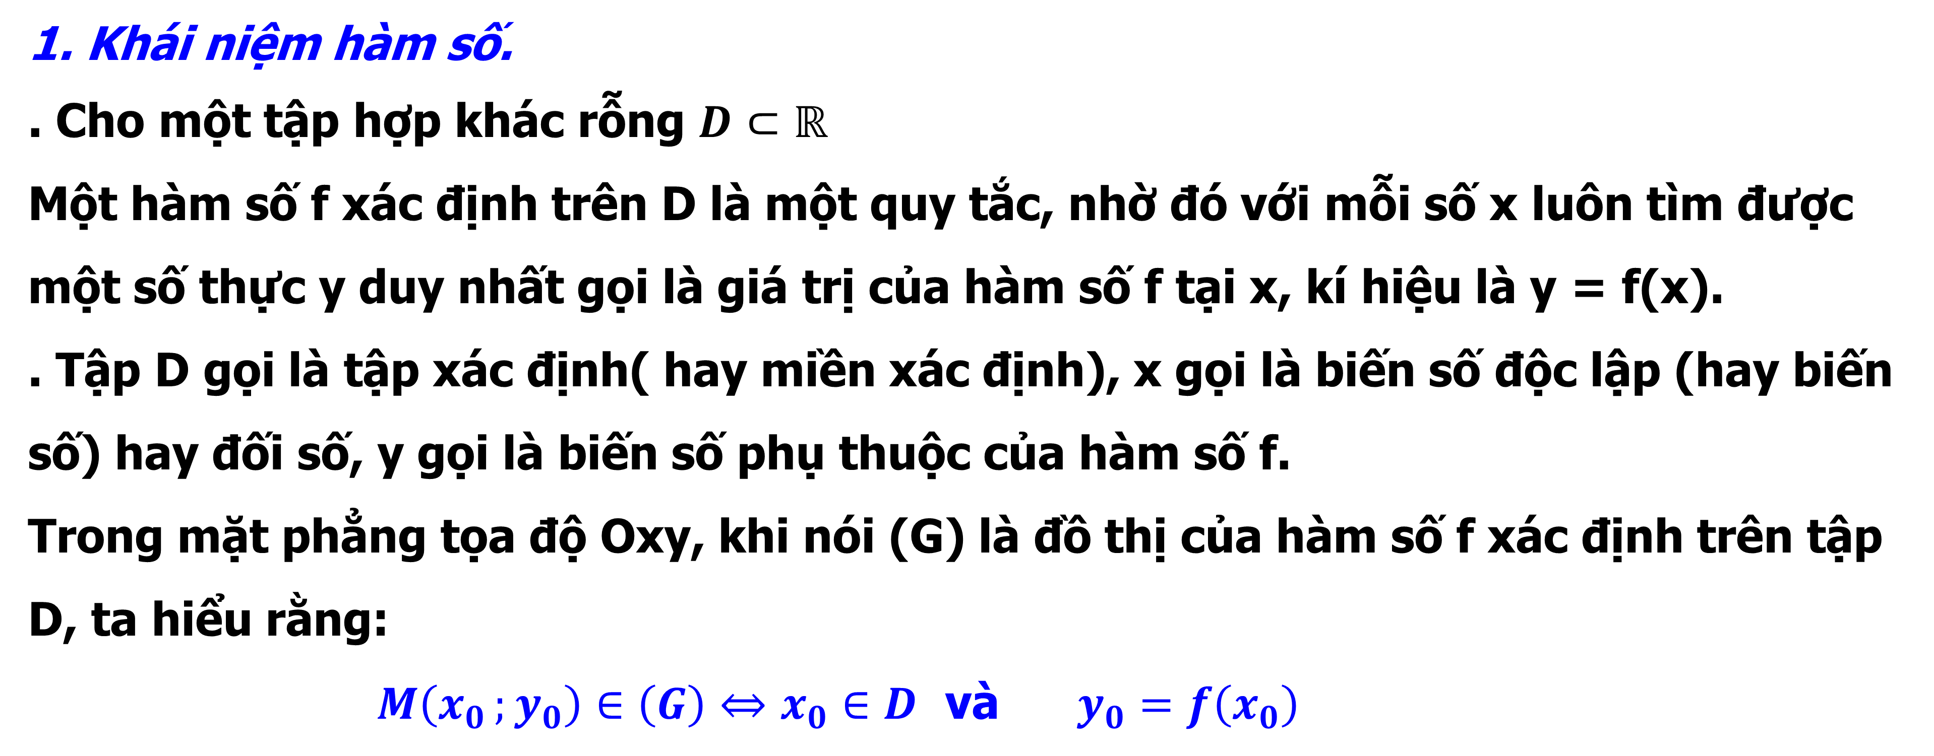
II
HÀM SỐ BẬC NHẤT VÀ BẬC HAI
1. Khái niệm hàm số.
. Cho một tập hợp khác rỗng $D⊂ℝ$
Một hàm số f xác định trên D là một quy tắc, nhờ đó với mỗi số x luôn tìm được một số thực y duy nhất gọi là giá trị của hàm số f tại x, kí hiệu là y = f(x).
. Tập D gọi là tập xác định( hay miền xác định), x gọi là biến số độc lập (hay biến số) hay đối số, y gọi là biến số phụ thuộc của hàm số f.
Trong mặt phẳng tọa độ Oxy, khi nói (G) là đồ thị của hàm số f xác định trên tập D, ta hiểu rằng:
$M\left(x_{0}{;{y}}_{0}\right)∈\left(G\right)⇔x_{0}∈D$ và ${{y}}_{0}=f\left(x_{0}\right)$
Notes:
.Nên đảo lại tử mẫu giống SGK cho HS dễ theo dõi. Chỗ nhận xét chưa đúng . Phải thay là “ Thương ….” như sách giáo khoa.
Số phức nghịch đảo không được kí hiệu là $z^{−1}$.

Slide 6
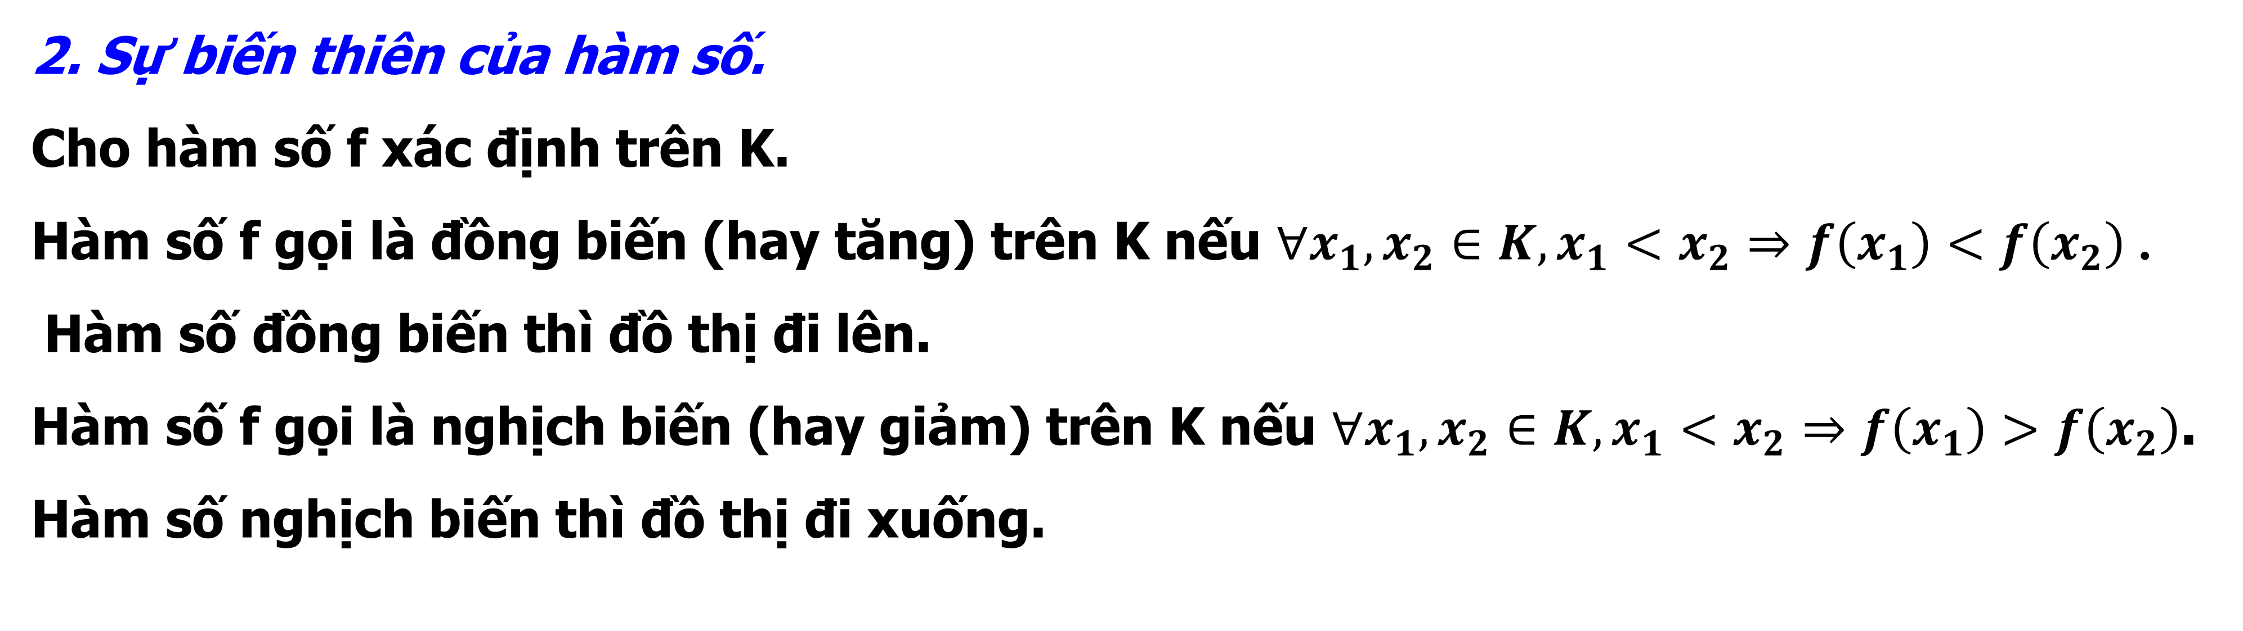
II
HÀM SỐ BẬC NHẤT VÀ BẬC HAI
2. Sự biến thiên của hàm số.
Cho hàm số f xác định trên K.
Hàm số f gọi là đồng biến (hay tăng) trên K nếu $∀x_{1},x_{2}∈K,x_{1}<x_{2}⇒f\left(x_{1}\right)<f\left(x_{2}\right)$ .
Hàm số đồng biến thì đồ thị đi lên.
Hàm số f gọi là nghịch biến (hay giảm) trên K nếu $∀x_{1},x_{2}∈K,x_{1}<x_{2}⇒f\left(x_{1}\right)>f\left(x_{2}\right)$. Hàm số nghịch biến thì đồ thị đi xuống.
Notes:
.Nên đảo lại tử mẫu giống SGK cho HS dễ theo dõi. Chỗ nhận xét chưa đúng . Phải thay là “ Thương ….” như sách giáo khoa.
Số phức nghịch đảo không được kí hiệu là $z^{−1}$.

Slide 7
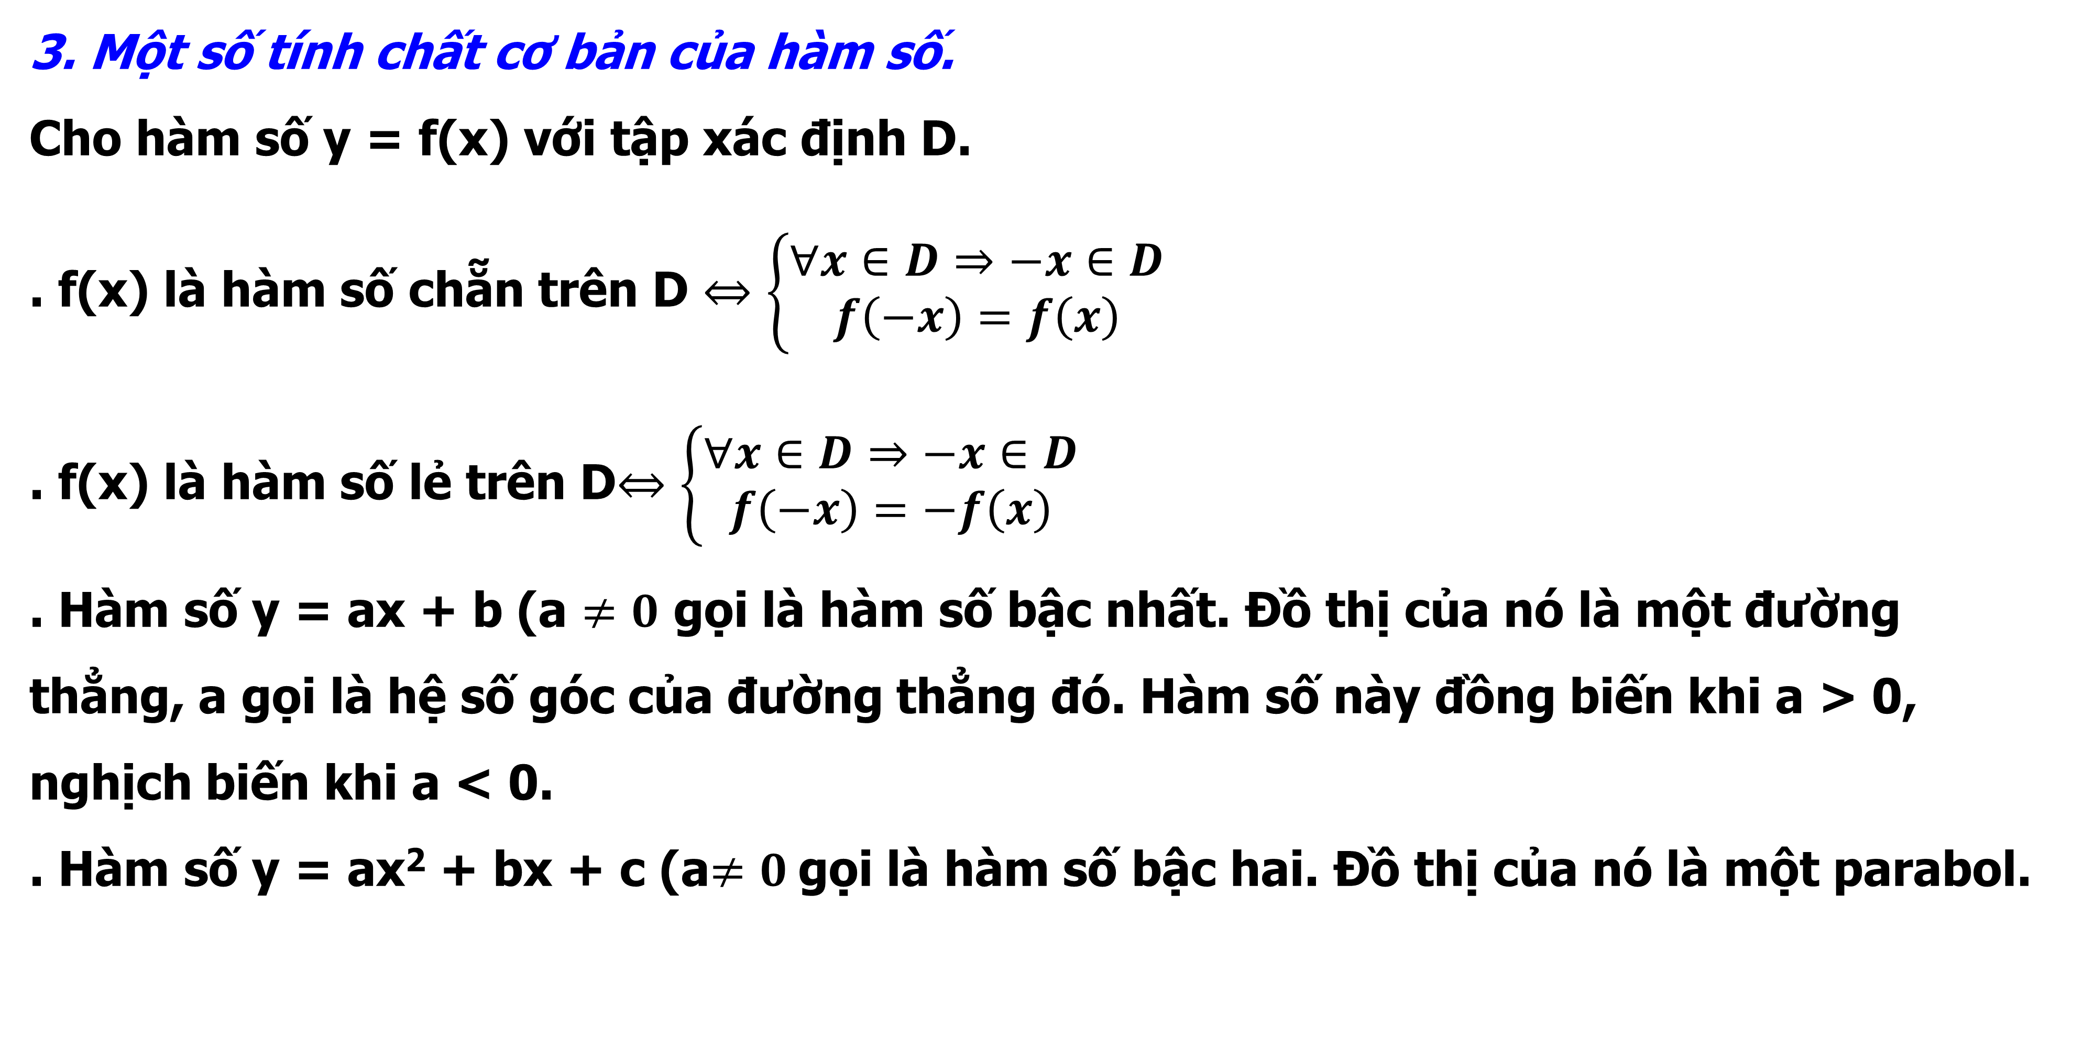
II
HÀM SỐ BẬC NHẤT VÀ BẬC HAI
3. Một số tính chất cơ bản của hàm số.
Cho hàm số y = f(x) với tập xác định D.
. f(x) là hàm số chẵn trên D $⇔\left\{\begin{aligned}∀x∈D⇒−x∈D \\ f\left(−x\right)=f\left(x\right)\end{aligned}\right.$
. f(x) là hàm số lẻ trên D$⇔\left\{\begin{aligned}∀x∈D⇒−x∈D \\ f\left(−x\right)=−f\left(x\right)\end{aligned}\right.$
. Hàm số y = ax + b (a $≠0$ gọi là hàm số bậc nhất. Đồ thị của nó là một đường thẳng, a gọi là hệ số góc của đường thẳng đó. Hàm số này đồng biến khi a > 0, nghịch biến khi a < 0.
. Hàm số y = ax² + bx + c (a$≠0$gọi là hàm số bậc hai. Đồ thị của nó là một parabol.
Notes:
.Nên đảo lại tử mẫu giống SGK cho HS dễ theo dõi. Chỗ nhận xét chưa đúng . Phải thay là “ Thương ….” như sách giáo khoa.
Số phức nghịch đảo không được kí hiệu là $z^{−1}$.

Slide 8




BÀI TẬP TRẮC NGHIỆM
Cho các phát biểu sau đây:
(I): “17 là số nguyên tố”
(II): “Tam giác vuông có một đường trung tuyến bằng nửa cạnh huyền”
(III): “Các em C14 hãy cố gắng học tập thật tốt nhé !”
(IV): “Mọi hình chữ nhật đều nội tiếp được đường tròn”
Hỏi có bao nhiêu phát biểu là một mệnh đề?
Câu 1.
B
$$\text{C}\text{.} 2\text{.}$$
$$\text{D}\text{.}1\text{.}$$
$$\text{A}\text{. }4\text{.}$$
$$\text{B}\text{. }3\text{.}$$
Câu (I) là mệnh đề. Câu (II) là mệnh đề.
Câu (III) không phải là mệnh đề. Câu (VI) là mệnh đề.
Chọn B.
Bài giải
Notes:
Giữ lại từ các hiệu ứng 4. Các hiệu ứng dùng đồng nhất từ trái sang phải.
Viết $\overline{z}$ sai ở hiệu ứng 5.
Tách hiệu ứng 6 thảnh 2 hiệu ứng.

Slide 9
BÀI TẬP TRẮC NGHIỆM
Câu 2.
Cho định lí “Nếu hai tam giác bằng nhau thì diện tích chúng bằng nhau”. Mệnh đề nào sau đây đúng?
A. Hai tam giác bằng nhau là điều kiện cần để diện tích chúng bằng nhau.
B. Hai tam giác bằng nhau là điều kiện cần và đủ để chúng có diện tích bằng nhau.
C. Hai tam giác có diện tích bằng nhau là điều kiện đủ để chúng bằng nhau.
D. Hai tam giác bằng nhau là điều kiện đủ để diện tích chúng bằng nhau.
D
Bài giải
“Hai tam giác bằng nhau” là điều kiện đủ.
“Diện tích bằng nhau” là điều kiện cần.
Chọn D.
Notes:
Giữ lại từ các hiệu ứng 4. Các hiệu ứng dùng đồng nhất từ trái sang phải.
Viết $\overline{z}$ sai ở hiệu ứng 5.
Tách hiệu ứng 6 thảnh 2 hiệu ứng.

Slide 10

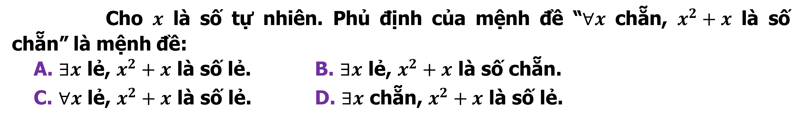
BÀI TẬP TRẮC NGHIỆM
Câu 3.
Cho $x$ là số tự nhiên. Phủ định của mệnh đề “$∀x$ chẵn, $x^{2}+x$ là số chẵn” là mệnh đề:
A. $∃x$ lẻ, $x^{2}+x$ là số lẻ. B. $∃x$ lẻ, $x^{2}+x$ là số chẵn.
C. $∀x$ lẻ, $x^{2}+x$ là số lẻ. D. $∃x$ chẵn, $x^{2}+x$ là số lẻ.
D
Bài giải
Mệnh đề phủ định là “$∃x$ chẵn, $x^{2}+x$ lẻ”.
$$\text{Ch}\text{ọ}\text{n} \text{D}\text{.}$$
Notes:
Giữ lại từ các hiệu ứng 4. Các hiệu ứng dùng đồng nhất từ trái sang phải.
Viết $\overline{z}$ sai ở hiệu ứng 5.
Tách hiệu ứng 6 thảnh 2 hiệu ứng.

Slide 11

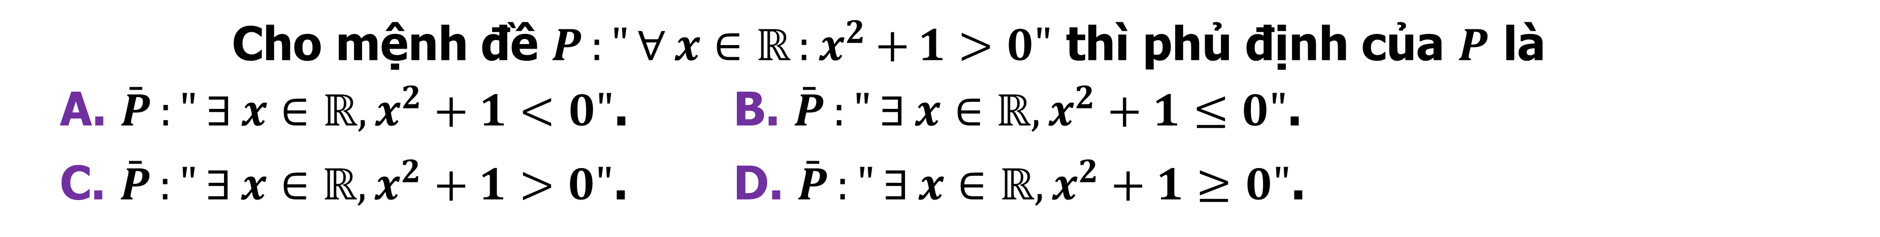
BÀI TẬP TRẮC NGHIỆM
Câu 4.
Cho mệnh đề $P:"{∀}x∈ℝ{:x}^{2}{+}1>0"$ thì phủ định của $P$ là
A. $\bar{P}:"{∃}x∈ℝ,x^{2}+1<0"$. B. $\bar{P}:"{∃}x∈ℝ,x^{2}+1≤0"$.
C. $\bar{P}:"{∃}x∈ℝ,x^{2}+1>0"$. D. $\bar{P}:"{∃}x∈ℝ,x^{2}+1≥0"$.
B
Bài giải
$$\text{Ch}\text{ọ}\text{n} \text{B}\text{.}$$
Notes:
Giữ lại từ các hiệu ứng 4. Các hiệu ứng dùng đồng nhất từ trái sang phải.
Viết $\overline{z}$ sai ở hiệu ứng 5.
Tách hiệu ứng 6 thảnh 2 hiệu ứng.

Slide 12

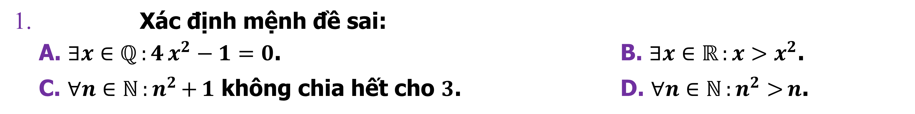
BÀI TẬP TRẮC NGHIỆM
Câu 5.
Xác định mệnh đề sai:
A. $∃x∈ℚ:{4}x^{2}−1=0$. B. $∃x∈ℝ:{x}>x^{2}$.
C. $∀n∈ℕ{:n}^{2}{+}1$ không chia hết cho $3$. D. $∀n∈ℕ{:n}^{2}{>}n$.
D
Bài giải
Xét mệnh đề “$∀n∈ℕ{:n}^{2}{>}n$”. Chọn $n=0∈ℕ$ nhưng $0^{2}=0$
nên mệnh đề “$∀n∈ℕ{:n}^{2}{>}n$” sai.
$$\text{Ch}\text{ọ}\text{n} \text{D}\text{.}$$
Notes:
Giữ lại từ các hiệu ứng 4. Các hiệu ứng dùng đồng nhất từ trái sang phải.
Viết $\overline{z}$ sai ở hiệu ứng 5.
Tách hiệu ứng 6 thảnh 2 hiệu ứng.

Slide 13

BÀI TẬP TRẮC NGHIỆM
Câu 6.
Cho tập hợp số sau $A=\left(−1;\left.5\right]\right.;{B}=\left(2;{7}\right)$ . Tập hợp $A\backslash B$ là
A. $\left(−1;\left.2\right]\right.$. B. $\left(2;\left.5\right]\right.$. C. $\left(−1;\left.7\right]\right.$. D. $\left(−1;{2}\right)$..
A
Bài giải
$$\text{Ch}\text{ọ}\text{n} \text{A}\text{.}$$
Notes:
Giữ lại từ các hiệu ứng 4. Các hiệu ứng dùng đồng nhất từ trái sang phải.
Viết $\overline{z}$ sai ở hiệu ứng 5.
Tách hiệu ứng 6 thảnh 2 hiệu ứng.

Slide 14
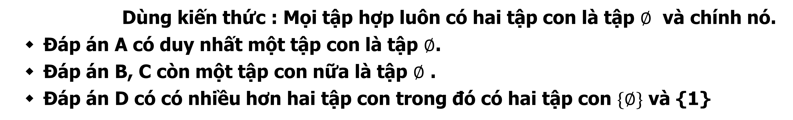


Dùng kiến thức : Mọi tập hợp luôn có hai tập con là tập ∅ và chính nó.
⬥ Đáp án A có duy nhất một tập con là tập ∅.
⬥ Đáp án B,C còn một tập con nữa là tập ∅ .
⬥ Đáp án D có có nhiều hơn hai tập con trong đó có hai tập con
Dùng kiến thức : Mọi tập hợp luôn có hai tập con là tập ∅ và chính nó.
⬥ Đáp án A có duy nhất một tập con là tập ∅.
⬥ Đáp án B,C còn một tập con nữa là tập ∅ .
⬥ Đáp án D có có nhiều hơn hai tập con trong đó có hai tập con
và {1}
⬥ Đáp án A có duy nhất một tập con là tập ∅.
⬥ Đáp án B,C còn một tập con nữa là tập ∅ .
⬥ Đáp án D có có nhiều hơn hai tập con trong đó có hai tập con
Đáp án D có có nhiều hơn hai tập con trong đó có hai tập con
Đáp án D có có nhiều hơn hai tập con trong đó có hai tập con
và {1}.
và {1}.
và {1}.
và {1}.
và {1}.
BÀI TẬP TRẮC NGHIỆM
Câu 7.
Tập hợp nào sau đây có đúng một tập hợp con?
A. $∅$ . B. {1} . C. $\left\{∅\right\}$. D. $\left\{1;{∅}\right\}$ .
A
Bài giải
Dùng kiến thức : Mọi tập hợp luôn có hai tập con là tập $∅$ và chính nó.
Đáp án A có duy nhất một tập con là tập $∅$.
Đáp án B, C còn một tập con nữa là tập $∅$ .
Đáp án D có có nhiều hơn hai tập con trong đó có hai tập con $\{∅\}$ và {1}
$$\text{Ch}\text{ọ}\text{n} \text{A}\text{.}$$
Notes:
Giữ lại từ các hiệu ứng 4. Các hiệu ứng dùng đồng nhất từ trái sang phải.
Viết $\overline{z}$ sai ở hiệu ứng 5.
Tách hiệu ứng 6 thảnh 2 hiệu ứng.

Slide 15

BÀI TẬP TRẮC NGHIỆM
Câu 8.
Cho tập hợp P. Tìm mệnh đề sai trong các mệnh đề sau?
A.$P⊂P$ . B. $∅⊂P$ . C. $P∈\left\{P\right\}$ . D.$P∈P$ .
D
Bài giải
Các đáp án A, B, C đúng. Đáp án D sai.
$$\text{Ch}\text{ọ}\text{n} \text{D}\text{.}$$
Notes:
Giữ lại từ các hiệu ứng 4. Các hiệu ứng dùng đồng nhất từ trái sang phải.
Viết $\overline{z}$ sai ở hiệu ứng 5.
Tách hiệu ứng 6 thảnh 2 hiệu ứng.

Slide 16

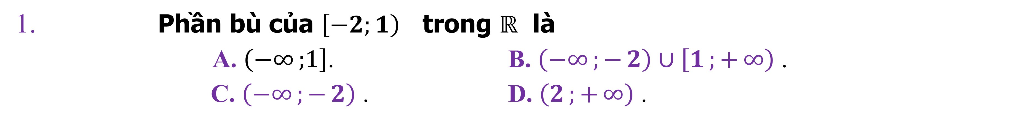
BÀI TẬP TRẮC NGHIỆM
Câu 9.
Phần bù của $\left[−2\left.;{1}\right)\right.$ trong $ℝ$ là
A. $\left(−∞\right.;\left.1\right]$. B. $\left(−∞;{−}\left.2\right)\right.∪\left[1;{+}\left.∞\right)\right.$ .
      C. $\left(−∞;{−}2\right)$ . D. $\left(2;{+}∞\right)$ .
B
Bài giải
Ta có: $C_{ℝ}B=ℝ\backslash B=\left(−∞;{2}\right)∪\left[1;{+}\left.∞\right)\right.$ .
$$\text{Ch}\text{ọ}\text{n} \text{B}\text{.}$$
Notes:
Giữ lại từ các hiệu ứng 4. Các hiệu ứng dùng đồng nhất từ trái sang phải.
Viết $\overline{z}$ sai ở hiệu ứng 5.
Tách hiệu ứng 6 thảnh 2 hiệu ứng.

Slide 17
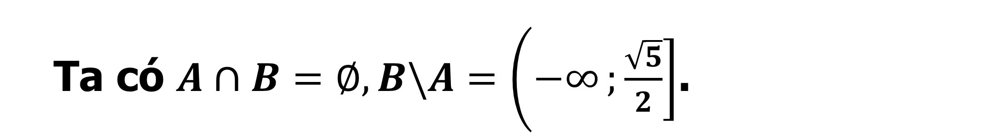
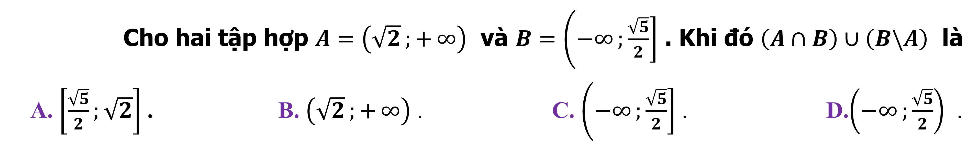
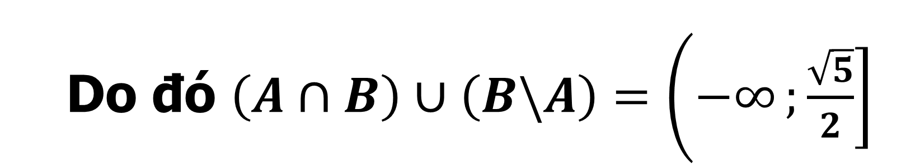

BÀI TẬP TRẮC NGHIỆM
Cho hai tập hợp $A=\left(\sqrt{2};{+}∞\right)$ và $B=\left(−∞;\left.\frac{\sqrt{5}}{2}\right]\right.$ . Khi đó $\left(A∩B\right)∪\left(B\backslash A\right)$ là
A. $\left[\frac{\sqrt{5}}{2};{\sqrt{2}}\right]$ . B. $\left(\sqrt{2};{+}∞\right)$ . C. $\left(−∞;\left.\frac{\sqrt{5}}{2}\right]\right.$ . D.$\left(−∞;{\frac{\sqrt{5}}{2}}\right)$ .
Câu 10.
C
Bài giải
Ta có $A∩B=∅,B\backslash A=\left(−∞;\left.\frac{\sqrt{5}}{2}\right]\right.$.
Do đó $\left(A∩B\right)∪\left(B\backslash A\right)=\left(−∞;\left.\frac{\sqrt{5}}{2}\right]\right.$
$$\text{Ch}\text{ọ}\text{n} \text{C}\text{.}$$
Notes:
Giữ lại từ các hiệu ứng 4. Các hiệu ứng dùng đồng nhất từ trái sang phải.
Viết $\overline{z}$ sai ở hiệu ứng 5.
Tách hiệu ứng 6 thảnh 2 hiệu ứng.

Slide 18

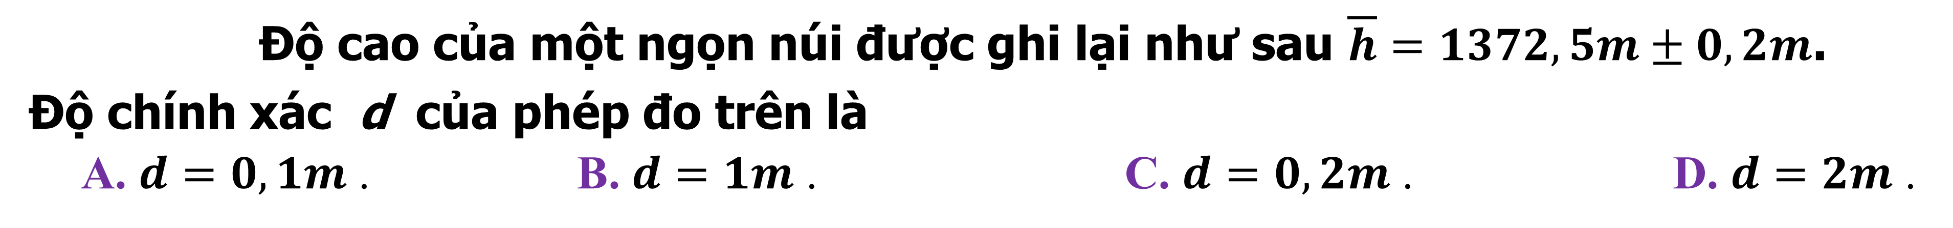
BÀI TẬP TRẮC NGHIỆM
Câu 11.
Độ cao của một ngọn núi được ghi lại như sau $\overline{h}=1372,5m±0,2m$.
Độ chính xác d của phép đo trên là
A. $d=0,1m$ . B. $d=1m$ . C. $d=0,2m$ . D. $d=2m$ .
C
Bài giải
Độ chính xác $d=0,2m$
$$\text{Ch}\text{ọ}\text{n} \text{C}\text{.}$$
Notes:
Giữ lại từ các hiệu ứng 4. Các hiệu ứng dùng đồng nhất từ trái sang phải.
Viết $\overline{z}$ sai ở hiệu ứng 5.
Tách hiệu ứng 6 thảnh 2 hiệu ứng.

Slide 19
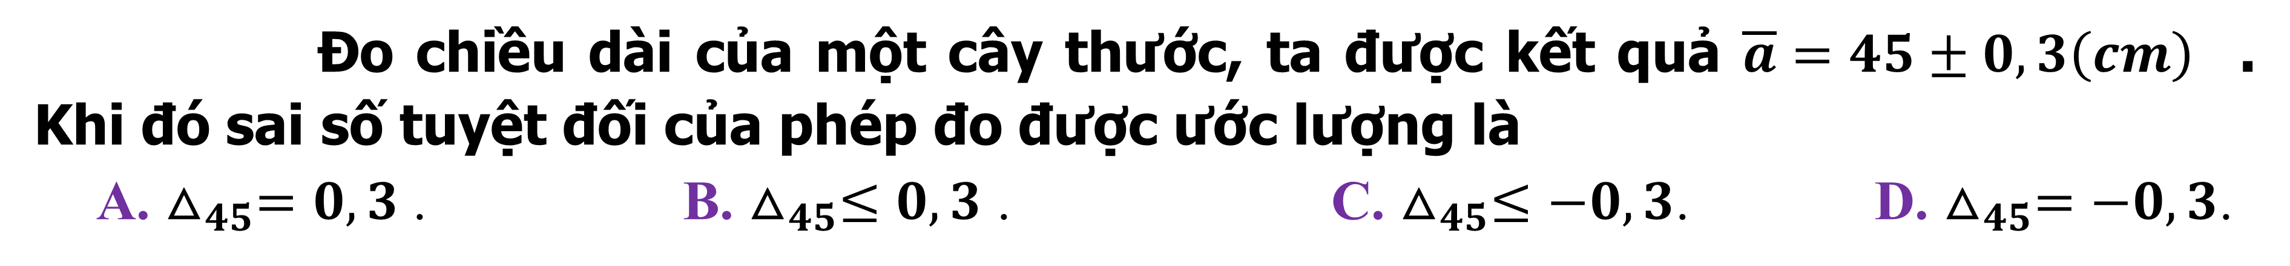
BÀI TẬP TRẮC NGHIỆM
Câu 12.
Đo chiều dài của một cây thước, ta được kết quả $\overline{a}=45±0,3\left(cm\right)$ . Khi đó sai số tuyệt đối của phép đo được ước lượng là
A. $△_{45}=0,3$ . B. $△_{45}≤0,3$ . C. $△_{45}≤−0,3$. D. $△_{45}=−0,3$.
B
Bài giải
Ta có độ dài dài gần đúng của cây thước là $a=45$ với độ chính xác $d=0,3$
Nên sai số tuyệt đối $△_{45}≤d=0,3$
$$\text{Ch}\text{ọ}\text{n} \text{B}\text{.}$$
Notes:
Giữ lại từ các hiệu ứng 4. Các hiệu ứng dùng đồng nhất từ trái sang phải.
Viết $\overline{z}$ sai ở hiệu ứng 5.
Tách hiệu ứng 6 thảnh 2 hiệu ứng.

Slide 20

BÀI TẬP TRẮC NGHIỆM
Câu 13.
Hàm số nào sau đây có tập xác định là $ℝ$?
A. $y=\frac{x}{x^{2}−1}$. B. $y=3x^{3}−2\left|x\right|−3$. C. $y=3x^{3}−2\sqrt{x}−3$. D. $y=\frac{\sqrt{x}}{x^{2}+1}$.
B
Bài giải
A. Điều kiện $x^{2}−1≠0⇔x≠±1$. Vậy tập xác định $D=ℝ\backslash \left\{1;{−}1\right\}$.
B. Vậy tập xác định $D=ℝ$.
C. Điều kiện $x≥0$. Vậy tập xác định $D=[\left.0;{+}∞\right)$.
D. Điều kiện $x≥0$. Vậy tập xác định $D=\left.[0;{+}∞\right)$.
$$\text{Ch}\text{ọ}\text{n} \text{B}\text{.}$$
Notes:
Giữ lại từ các hiệu ứng 4. Các hiệu ứng dùng đồng nhất từ trái sang phải.
Viết $\overline{z}$ sai ở hiệu ứng 5.
Tách hiệu ứng 6 thảnh 2 hiệu ứng.

Slide 21

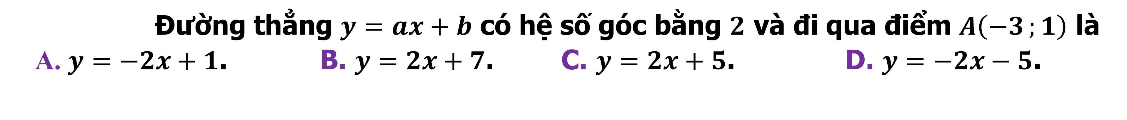
BÀI TẬP TRẮC NGHIỆM
Câu 14.
Đường thẳng $y=ax+b$ có hệ số góc bằng $2$ và đi qua điểm $A\left(−3;{1}\right)$ là
A. $y=−2x+1$. B. $y=2x+7$. C. $y=2x+5$. D. $y=−2x−5$.
B
Bài giải
Đường thẳng có hệ số góc bằng $2⇔a=2⇒y=2x+b$ và đi qua điểm $A\left(−3;{1}\right)$.
Nên $1=2.\left(−3\right)+b⇔b=7$. Vậy hàm số cần tìm là $y=2x+7$.
$$\text{Ch}\text{ọ}\text{n} \text{B}\text{.}$$
Notes:
Giữ lại từ các hiệu ứng 4. Các hiệu ứng dùng đồng nhất từ trái sang phải.
Viết $\overline{z}$ sai ở hiệu ứng 5.
Tách hiệu ứng 6 thảnh 2 hiệu ứng.

Slide 22

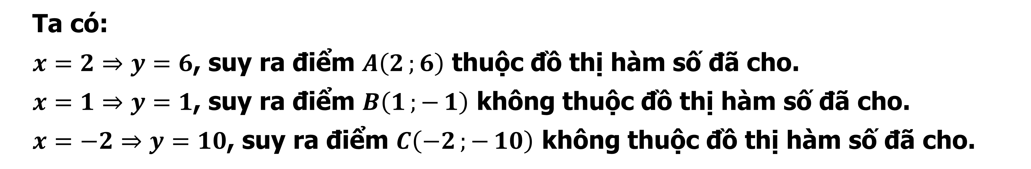
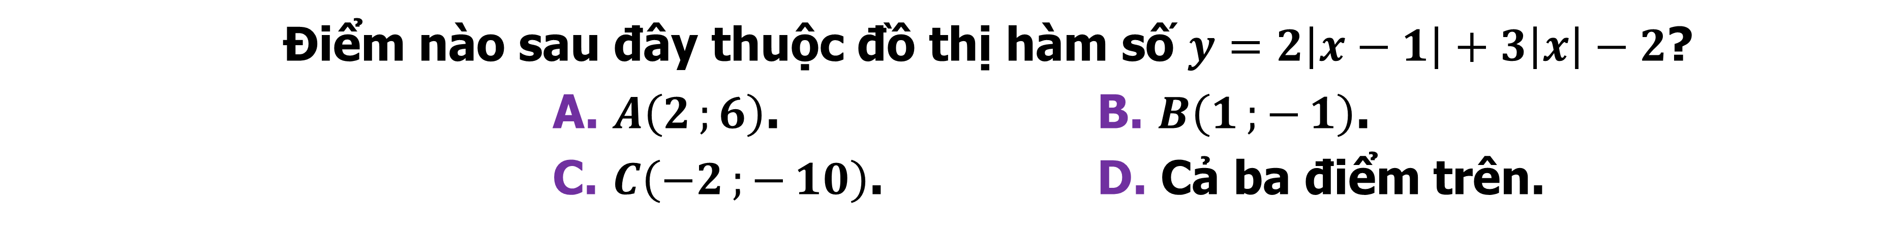
BÀI TẬP TRẮC NGHIỆM
Câu 15.
Điểm nào sau đây thuộc đồ thị hàm số $y=2\left|x−1\right|+3\left|x\right|−2$?
A. $A\left(2;{6}\right)$. B. $B\left(1;{−}1\right)$.
C. $C\left(−2;{−}10\right)$. D. Cả ba điểm trên.
A
Bài giải
Ta có:
$x=2⇒y=6$, suy ra điểm $A\left(2;{6}\right)$ thuộc đồ thị hàm số đã cho.
$x=1⇒y=1$, suy ra điểm $B\left(1;{−}1\right)$ không thuộc đồ thị hàm số đã cho.
$x=−2⇒y=10$, suy ra điểm $C\left(−2;{−}10\right)$ không thuộc đồ thị hàm số đã cho.
$$\text{Ch}\text{ọ}\text{n} \text{A}\text{.}$$
Notes:
Giữ lại từ các hiệu ứng 4. Các hiệu ứng dùng đồng nhất từ trái sang phải.
Viết $\overline{z}$ sai ở hiệu ứng 5.
Tách hiệu ứng 6 thảnh 2 hiệu ứng.

Slide 23

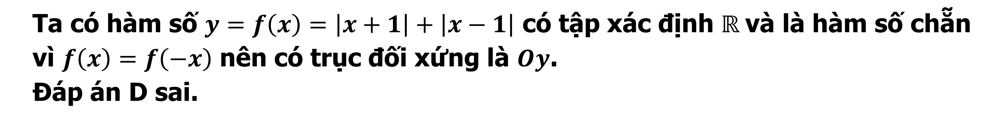
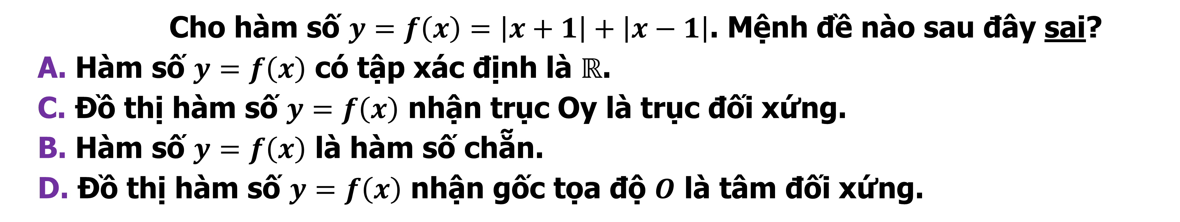
BÀI TẬP TRẮC NGHIỆM
Câu 16.
Cho hàm số $y=f\left(x\right)=\left|x+1\right|+\left|x−1\right|$. Mệnh đề nào sau đây sai?
A. Hàm số $y=f\left(x\right)$ có tập xác định là $ℝ$.
C. Đồ thị hàm số $y=f\left(x\right)$ nhận trục Oy là trục đối xứng.
B. Hàm số $y=f\left(x\right)$ là hàm số chẵn.
D. Đồ thị hàm số $y=f\left(x\right)$ nhận gốc tọa độ $O$ là tâm đối xứng.
D
Bài giải
Ta có hàm số $y=f\left(x\right)=\left|x+1\right|+\left|x−1\right|$ có tập xác định $ℝ$và là hàm số chẵn
vì $f\left(x\right)=f\left(−x\right)$ nên có trục đối xứng là $Oy$.
Đáp án D sai.
$$\text{Ch}\text{ọ}\text{n} \text{D}\text{.}$$
Notes:
Giữ lại từ các hiệu ứng 4. Các hiệu ứng dùng đồng nhất từ trái sang phải.
Viết $\overline{z}$ sai ở hiệu ứng 5.
Tách hiệu ứng 6 thảnh 2 hiệu ứng.

Slide 24

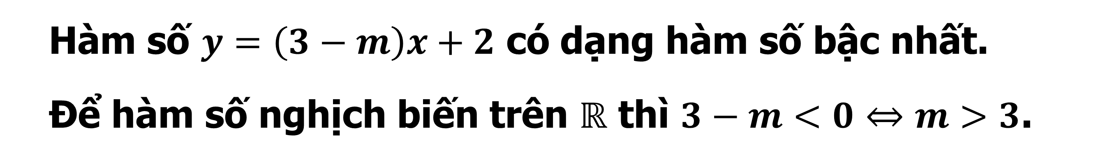
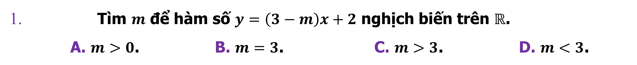
BÀI TẬP TRẮC NGHIỆM
Câu 18.
Tìm $m$ để hàm số $y=\left(3−m\right)x+2$ nghịch biến trên $ℝ$.
A. $m>0$. B. $m=3$. C. $m>3$. D. $m<3$.
C
Bài giải
Hàm số $y=\left(3−m\right)x+2$ có dạng hàm số bậc nhất.
Để hàm số nghịch biến trên $ℝ$ thì $3−m<0⇔m>3$.
$$\text{Ch}\text{ọ}\text{n} \text{C}\text{.}$$
Notes:
Giữ lại từ các hiệu ứng 4. Các hiệu ứng dùng đồng nhất từ trái sang phải.
Viết $\overline{z}$ sai ở hiệu ứng 5.
Tách hiệu ứng 6 thảnh 2 hiệu ứng.

Slide 25

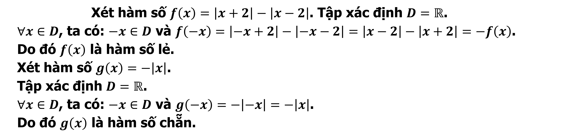
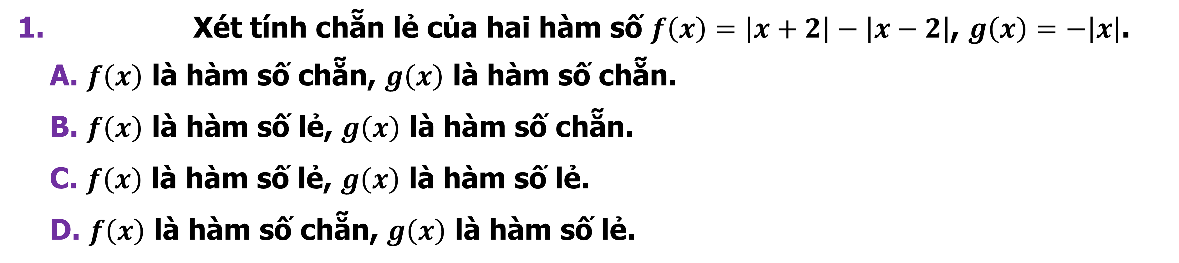
BÀI TẬP TRẮC NGHIỆM
Câu 19.
Xét tính chẵn lẻ của hai hàm số $f\left(x\right)=\left|x+2\right|−\left|x−2\right|$, $g\left(x\right)=−\left|x\right|$.
A. $f\left(x\right)$ là hàm số chẵn, $g\left(x\right)$ là hàm số chẵn.
B. $f\left(x\right)$ là hàm số lẻ, $g\left(x\right)$ là hàm số chẵn.
C. $f\left(x\right)$ là hàm số lẻ, $g\left(x\right)$ là hàm số lẻ.
D. $f\left(x\right)$ là hàm số chẵn, $g\left(x\right)$ là hàm số lẻ.
B
Bài giải
Xét hàm số $f\left(x\right)=\left|x+2\right|−\left|x−2\right|$. Tập xác định $D=ℝ$.
$∀x∈D$, ta có: $−x∈D$ và $f\left(−x\right)=\left|−x+2\right|−\left|−x−2\right|=\left|x−2\right|−\left|x+2\right|=−f\left(x\right)$.
Do đó $f\left(x\right)$ là hàm số lẻ.
Xét hàm số $g\left(x\right)=−\left|x\right|$.
Tập xác định $D=ℝ$.
$∀x∈D$, ta có: $−x∈D$ và $g\left(−x\right)=−\left|−x\right|=−\left|x\right|$.
Do đó $g\left(x\right)$ là hàm số chẵn.
$$\text{Ch}\text{ọ}\text{n} \text{B}\text{.}$$
Notes:
Giữ lại từ các hiệu ứng 4. Các hiệu ứng dùng đồng nhất từ trái sang phải.
Viết $\overline{z}$ sai ở hiệu ứng 5.
Tách hiệu ứng 6 thảnh 2 hiệu ứng.

Slide 26
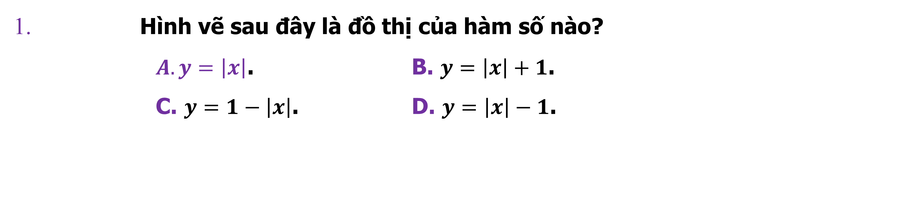

BÀI TẬP TRẮC NGHIỆM
Câu 20.
Hình vẽ sau đây là đồ thị của hàm số nào?
$A.y=\left|x\right|$. B. $y=\left|x\right|+1$.
C. $y=1−\left|x\right|$. D. $y=\left|x\right|−1$.
C
Bài giải
Đồ thị hàm số đi qua các điểm $A\left(0;{1}\right)$, $B\left(1;{0}\right)$ và $C\left(−1;{0}\right)$ nên đồ thị là $y=1−\left|x\right|$.
$$\text{Ch}\text{ọ}\text{n} \text{C}\text{.}$$
Notes:
Giữ lại từ các hiệu ứng 4. Các hiệu ứng dùng đồng nhất từ trái sang phải.
Viết $\overline{z}$ sai ở hiệu ứng 5.
Tách hiệu ứng 6 thảnh 2 hiệu ứng.

Slide 27
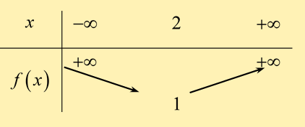
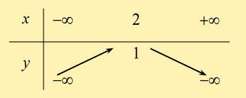
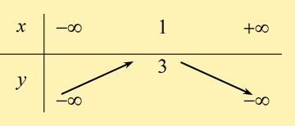

BÀI TẬP TRẮC NGHIỆM
Câu 21.
Bảng biến thiên của hàm số $y=−2x^{2}+4x+1$ là bảng nào sau đây?
A
B
C
D
C
Bài giải
Hàm số $y=−2x^{2}+4x+1$ có đỉnh $I\left(1;{3}\right)$, $a=−2<0$ nên đồ thị có bề lõm hướng xuống dưới nên có bảng biến thiên là đáp án C.
$$\text{Ch}\text{ọ}\text{n} \text{C}\text{.}$$
Notes:
Giữ lại từ các hiệu ứng 4. Các hiệu ứng dùng đồng nhất từ trái sang phải.
Viết $\overline{z}$ sai ở hiệu ứng 5.
Tách hiệu ứng 6 thảnh 2 hiệu ứng.

Slide 28
TIẾT HỌC KẾT THÚC
TRÂN TRỌNG CÁM ƠN CÁC EM HỌC SINH ĐÃ THEO DÕI
Notes:
Giữ lại từ các hiệu ứng 4. Các hiệu ứng dùng đồng nhất từ trái sang phải.
Viết $\overline{z}$ sai ở hiệu ứng 5.
Tách hiệu ứng 6 thảnh 2 hiệu ứng.

